Slide 1



UBND PHƯỜNG PHÚC LỢI
TRƯỜNG MẦM NON HOA SỮA
DẠY TRẺ KỸ NĂNG THOÁT HIỂM KHI CÓ ĐÁM CHÁY XẢY RA
Giáo viên: Nguyễn Thị Hòa

Slide 2
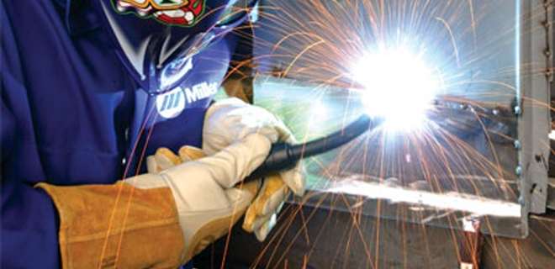
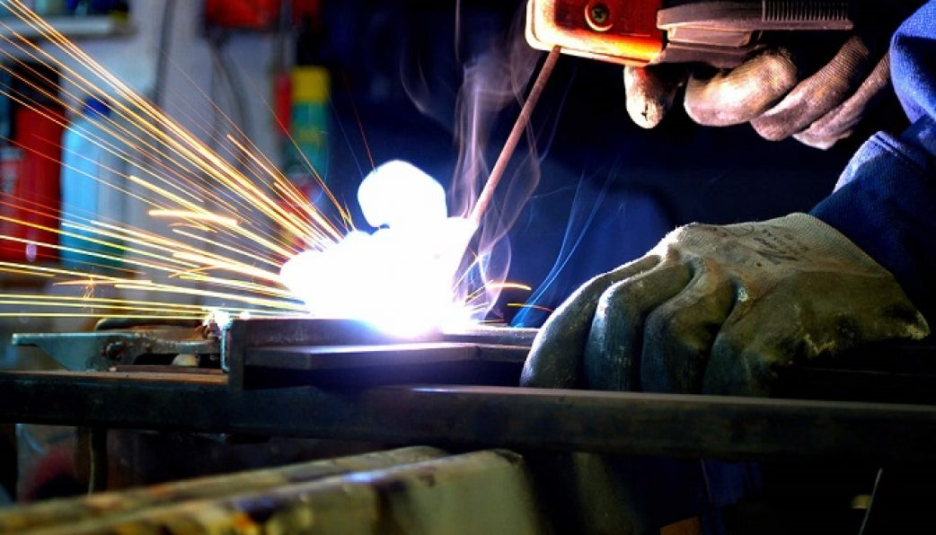
Hàn điện, nhiệt
không có sự che chắn cẩn thận

Slide 3
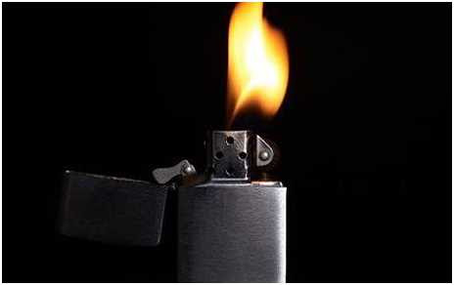
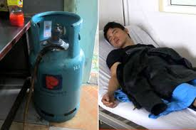
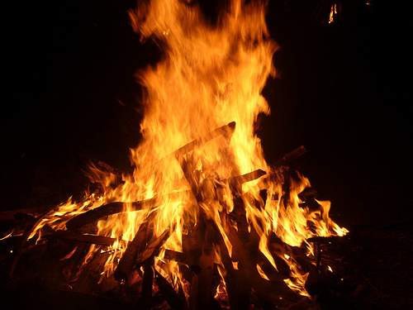
Dùng bật lửa hay đốt lửa
gần các thiết bị chứa chất dễ cháy nổ

Slide 4
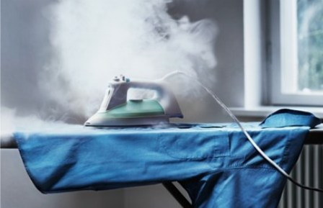
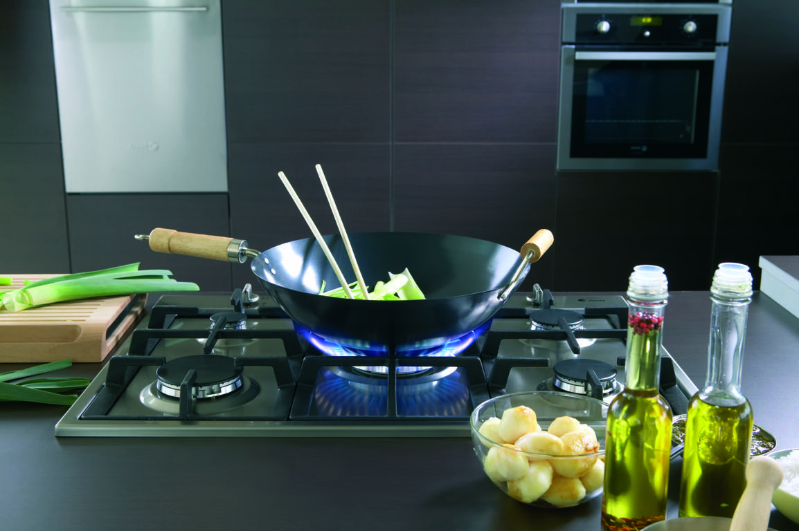
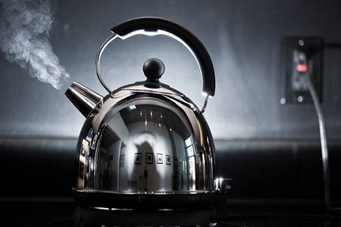
Nấu đồ ăn trên bếp, đun nước,
hong khô các vật liệu dễ cháy
nhưng quên tắt các thiết bị điện

Slide 5
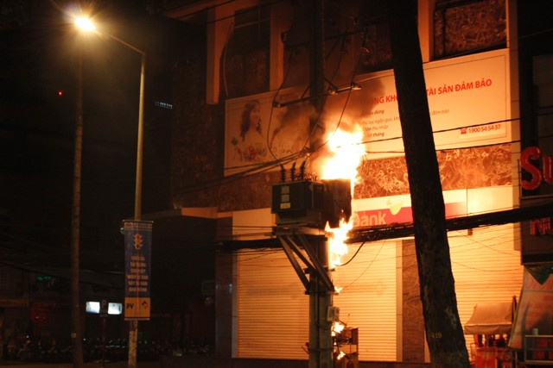
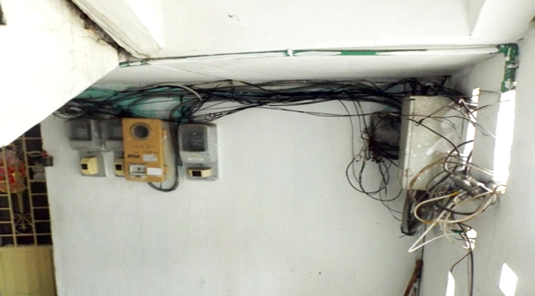
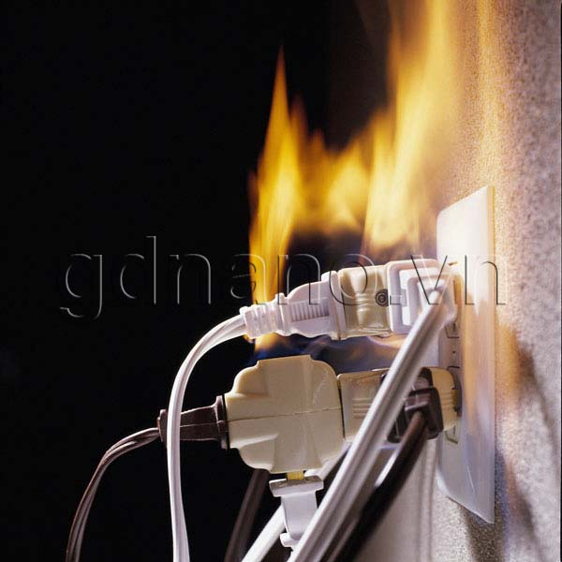
Sử dụng thiết bị điện quá công suất
gây nóng đường dây dẫn đến chập cháy điện

Slide 6
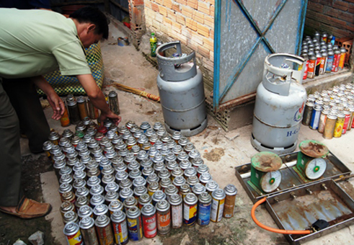
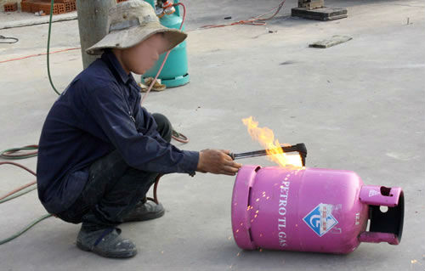
Tái sử dụng bình gas, sang chiết gas,
xăng dầu không đúng quy định

Slide 7
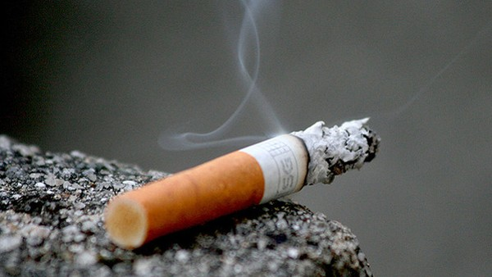
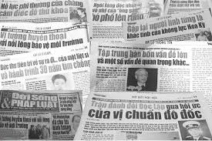
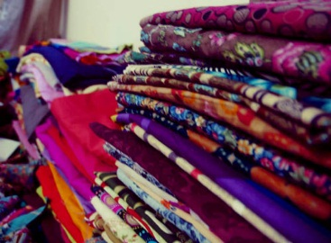
Hút thuốc lá ở nơi có nhiều vật liệu
dễ cháy như vải, sách báo

Slide 8
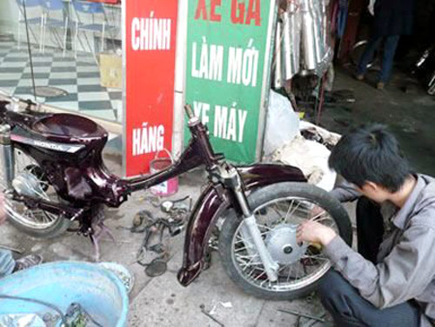
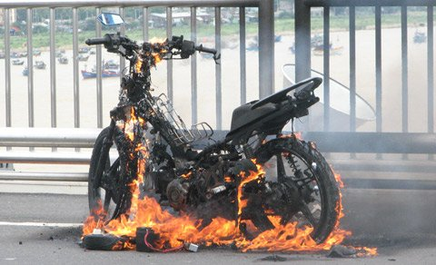
Tự ý sửa chữa, nâng cấp các thiết bị xe máy
không đúng kỹ thuật gây cháy nổ khi lưu thông

Slide 9
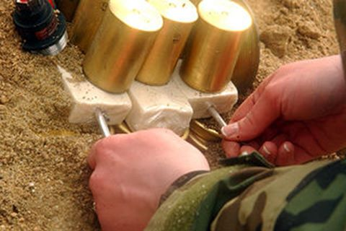
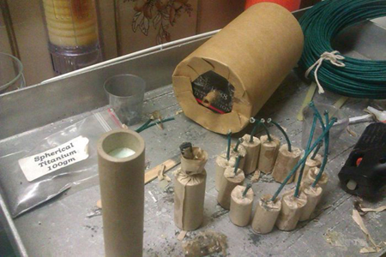
Chế tạo các thiết bị kích nổ bằng điện từ
và các chất dẫn cháy như photpho, lưu huỳnh…

Slide 10
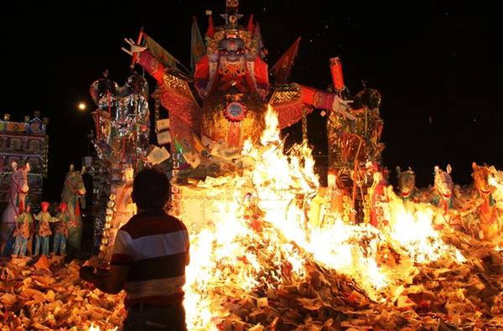
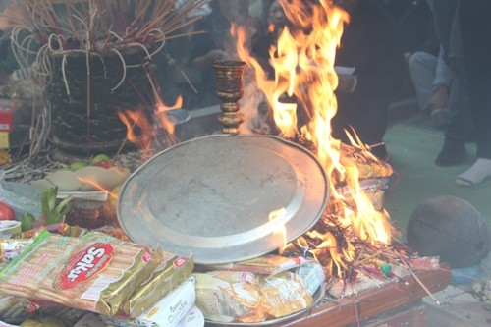
Thắp nhang, đốt vàng mã gần các vận dụng
dễ bắt lửa như giấy, màn cửa…

Slide 11
Trẻ cùng xử lý tình huống
và các kĩ năng thoát hiểm
khi có cháy xảy ra

Slide 12
Câu hỏi 1: Chúng mình làm gì khi có cháy xảy ra?
1. Khóc to
2. Bình Tĩnh
3. La Hét

Slide 13
Câu hỏi 2: Số điện thoại cứu hỏa là gì?
1. Số 113
2. Số 115
3. Số 114

Slide 14
Câu hỏi 3: Bé chọn kỹ năng thoát hiểm nào khi gặp hỏa hoạn?
1. Tìm hướng thoát hiểm,không được tìm chỗ trốn.
2. Không được dùng thang máy.
3. Dùng khăn ẩm che mũi và che miệng.
4. Cúi thấp người hoặc bò sát mặt đất khi di chuyển.
5. Tất cả các phương án trên.

Slide 15
Cách phòng tránh cháy nổ xảy ra

Slide 16
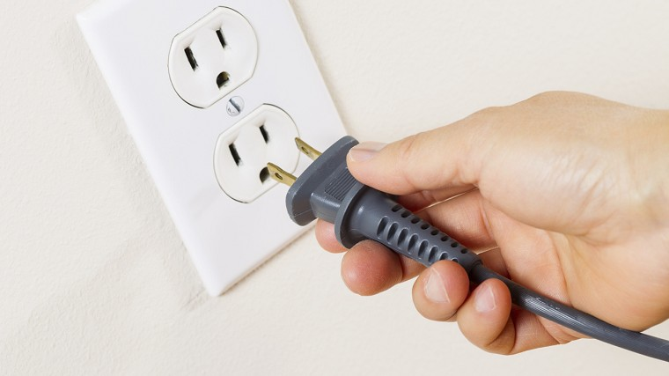
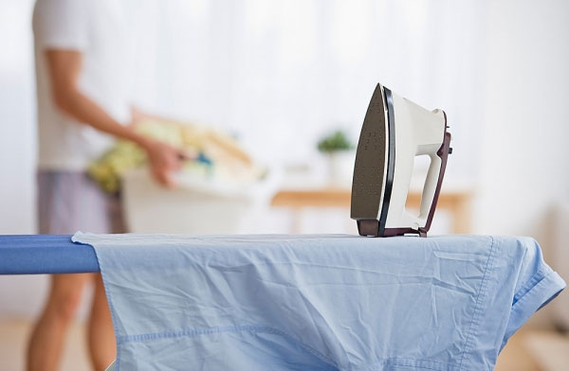
Ngắt các thiết bị điện khi không sử dụng đến

Slide 17
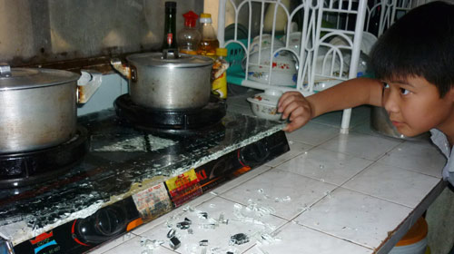
Không tự ý sử dụng bếp gas

